Slide 1
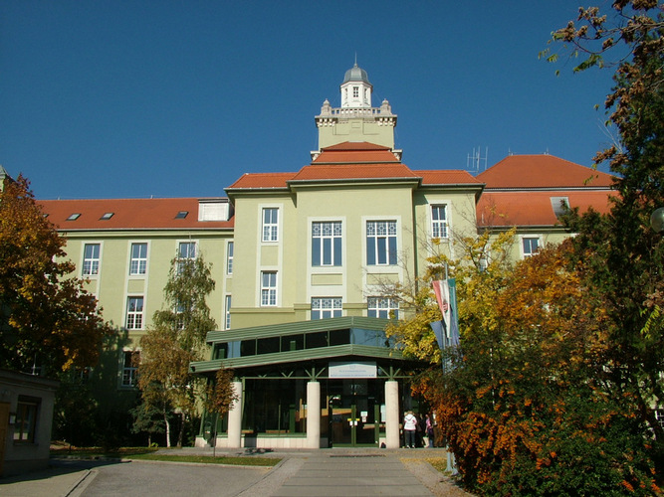
Város, egyetem, gazdaság A PTE KTK hozzájárulása a város és a régió fejlődéséhez
Erdős Katalin
PTE-KTK KRTI, adjunktus
MTA-PTE Innováció és Gazdasági Növekedés Kutatócsoport, tudományos munkatárs
erdosk@ktk.pte.hu

Slide 2
A teljesség igénye nélkül…
Oktatási
tevékenység
BA, MA, FOKSZ, SZTSZ, MBA és doktori képzések
Regionális és környezeti gazdaságtan mesterszak
Regionális Politika és Gazdaságtan Doktori Iskola
Település- és területfejlesztési menedzsment SZTSZ
Kutatási
tevékenység
MTA-PTE Innováció és Gazdasági Növekedés Kutatócsoport
Gazdaságpolitikai Kutatások Központja
EU kutatási keretprogramok és H2020
Hazai finanszírozás (OTKA, MTA, TÁMOP stb.)
Vállalkozói ökoszisztéma
fejlesztése
Simonyi Üzlet- és Gazdaságfejlesztési Központ
Továbbképző és Pályázatíró Központ
Inkubáció, technológiai eredmények piacra vitelének segítése
Pályázatírás, képzés
… és még számos más tevékenység, amelyek során a PTE társkarai mellett hazai és nemzetközi oktatási és/vagy kutatási intézményekkel, szakmai szervezetekkel és vállalkozásokkal működünk együtt.

Slide 3
Köszönöm a figyelmet!

